Slide 1
动手学深度学习
25.优化问题
中文教材：zh.d2l.ai
英文教材：www.d2l.ai
教学视频：https://courses.d2l.ai/berkeley-stat-157/units/optimization.html

Slide 2
概要
优化问题
局部最小值和全局最小值
凸集和凸函数
凸优化证明
梯度下降
学习率
收敛率证明
随机梯度下降
小批量随机梯度下降

Slide 3
优化问题

Slide 4
优化问题
一般形式：
成本函数
约束集的例子
如果 ，则不受约束

Slide 5
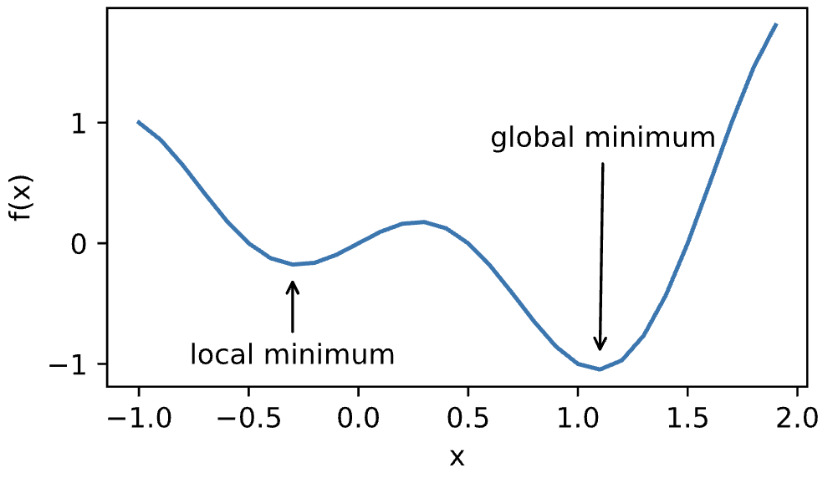


局部最小值和全局最小值
大多数优化问题都没有闭式（closed-form）解决方案
我们的目标是通过迭代方法找到最小值
全局最小值 ${ x}^{∗}$：
局部最小值 $x^{∗}$，存在$ε$ ：
x * np.cos(np.pi * x)
$$f\left(x^{∗}\right)≤f\left(x\right) ∀x∈C$$
$$f\left(x^{∗}\right)≤f\left(x\right) ∀x:∥x−x^{∗}∥≤ε$$

Slide 6
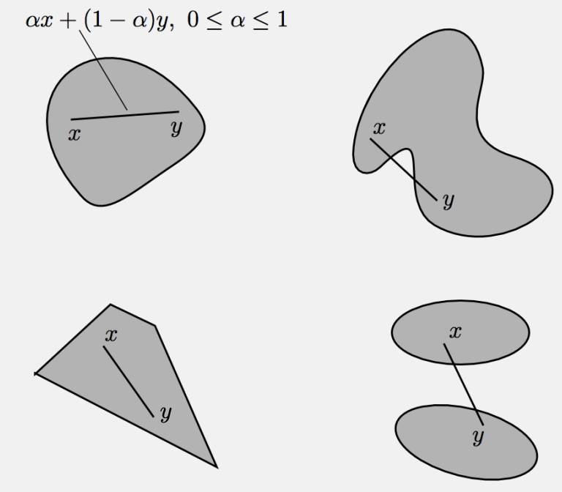




凸集
$ℝ^{n}$ 的子集 C 叫做凸集（convex set） ，如果满足：
$$αx+(1−α)y∈C$$
$$∀α∈[0,1]$$
$$∀x,y∈C$$

Slide 7
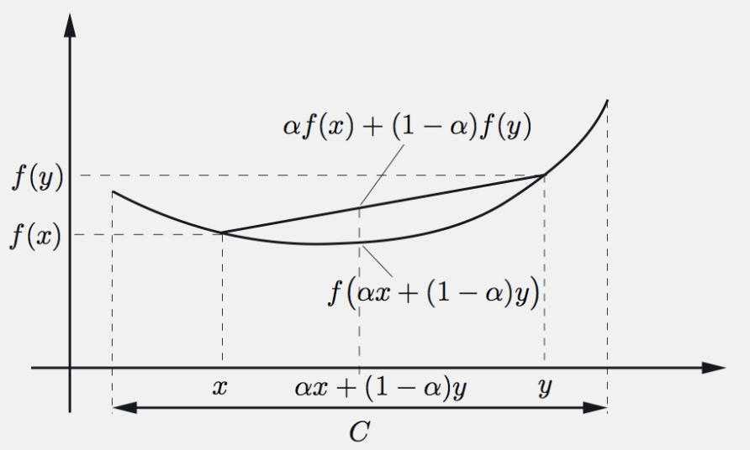
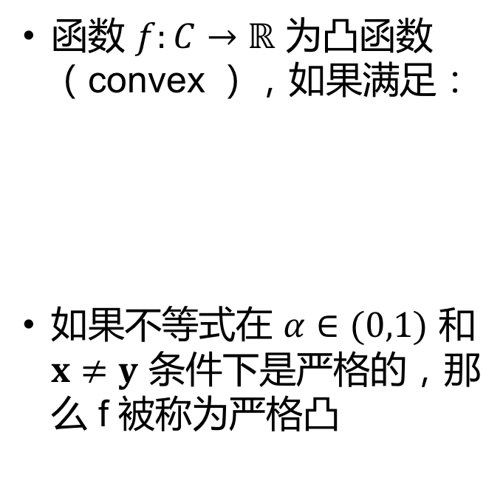

凸函数
函数 $f:C→ℝ$ 为凸函数（convex ），如果满足：
如果不等式在 $α∈(0,1)$ 和 $x≠y$ 条件下是严格的，那么 f 被称为严格凸
$$f(αx+(1−α)y)$$
$$≤αf(x)+(1−α)f(y)$$
$$∀α∈[0,1]$$
$$∀x,y∈C$$

Slide 8
一阶特征条件
f 是凸函数，当且仅当
如果等号不成立，那么 f 是严格凸的
$$f(y)≥f(x)+∇f(x)^{T}\left(y−x\right) ∀x,y∈C$$

Slide 9

二阶特征条件
f 是凸函数，当且仅当：
$∇^{2}f\left(x\right)⪰0 ∀x∈C$
f 是严格凸的，当且仅当：
$∇^{2}f\left(x\right)≻0 ∀x∈C$

Slide 10
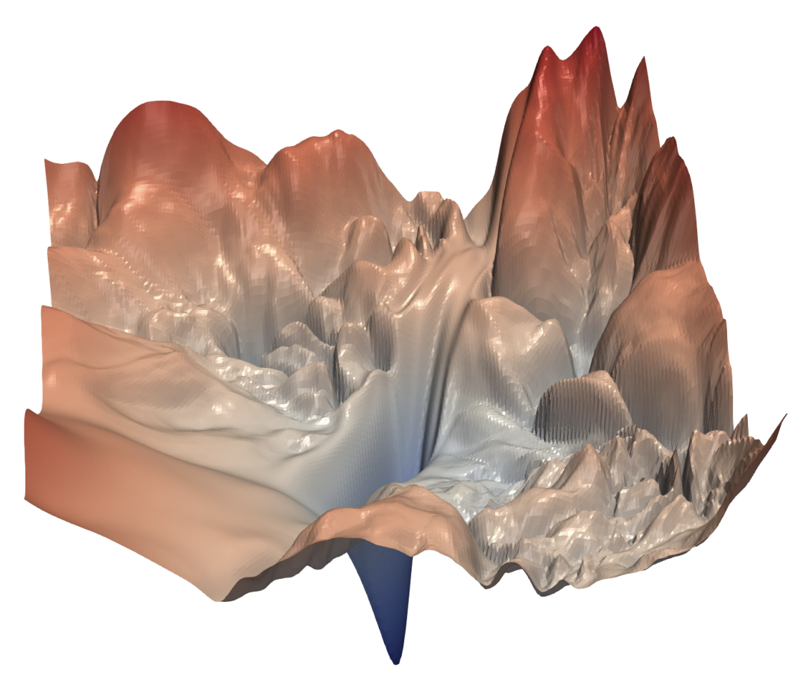
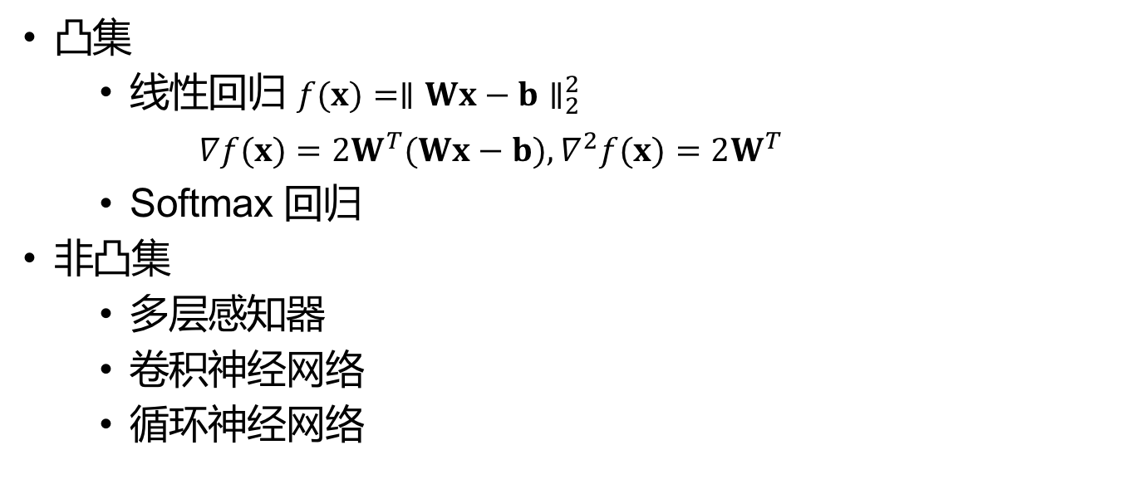
常见凸集和非凸集
凸集
线性回归 $f(x)=∥Wx−b∥_{2}^{2}$
$∇f(x)=2W^{T}(Wx−b),∇^{2}f(x)=2W^{T}$
Softmax 回归
非凸集
多层感知器
卷积神经网络
循环神经网络

Slide 11
凸优化
如果 f 是凸函数，而且 C 是凸集，则该问题称为凸问题：
任何局部最小值都是全局最小值
如果严格凸成立，则为唯一的全局最小值
全局最小值

Slide 12
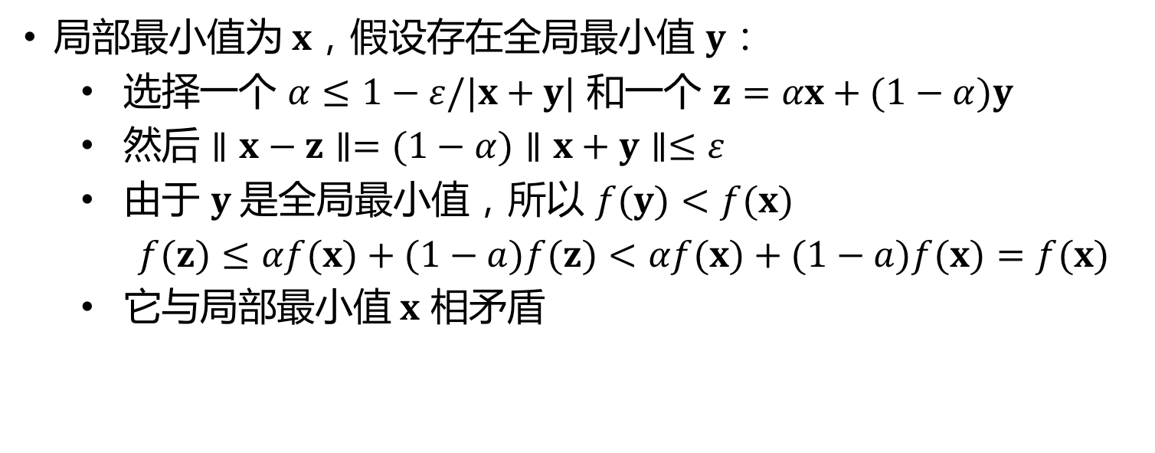
凸优化证明
局部最小值为$x$，假设存在全局最小值 $y$：
选择一个 $α≤1−ε/|x+y|$ 和一个 $z=αx+(1−α)y$
然后 $∥x−z∥=(1−α)∥x+y∥≤ε$
由于 $y$是全局最小值，所以 $f(y)<f(x)$
$f(z)≤αf(x)+(1−a)f(z)<αf(x)+(1−a)f(x)=f(x)$
它与局部最小值$x$ 相矛盾

Slide 13
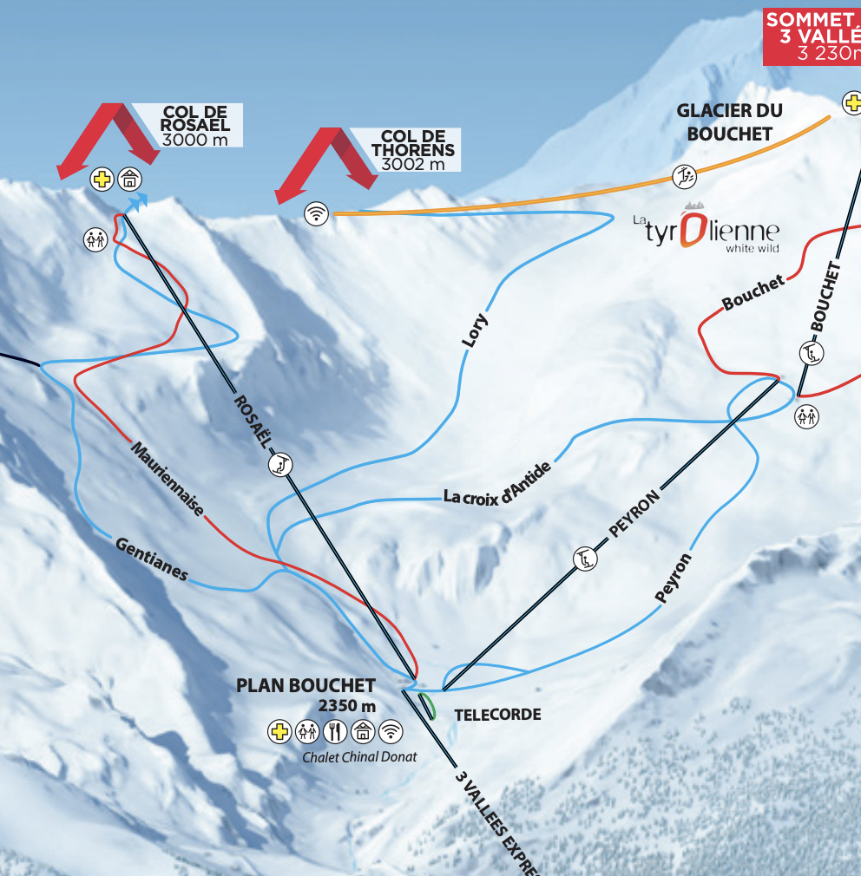
梯度下降

Slide 14
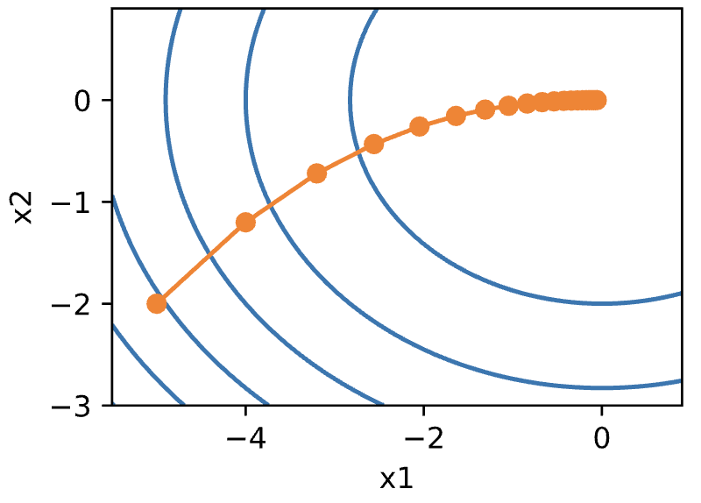

算法
选择初始的 $x_{0}$
在时间 $t=1,…,T$
$x_{t}=x_{t−1}−η∇f(x_{t−1})$
$η$ 被称为学习率

Slide 15



学习率的选择
在 $∥Δ∥<ε$ 的条件下，对于任何 f，由泰勒扩展：
选择足够小的学习率 $η≤ε/∥∇f(x)∥$
$$f(x+Δ)≈f(x)+Δ^{T}∇f(x)$$
$$∥−η∇f(x)∥≤ε$$
$$f(x−η∇f(x))≈f(x)−η∥∇f(x)∥^{2}≤f(x)$$

Slide 16
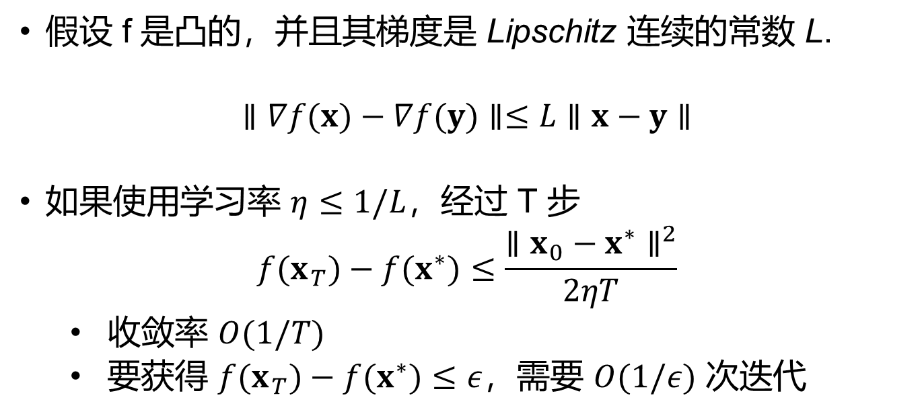
收敛率
假设 f 是凸的，并且其梯度是 Lipschitz 连续的常数 L.
$$∥∇f(x)−∇f(y)∥≤L∥x−y∥$$
如果使用学习率 $η≤1/L$，经过 T 步
$$f(x_{T})−f(x^{∗})≤\frac{∥x_{0}−x^{∗}∥^{2}}{2ηT}$$
收敛率 $O(1/T)$
要获得 $f(x_{T})−f(x^{∗})≤ε$，需要 $O(1/ε)$ 次迭代
渐变不会发生
显着变化

Slide 17
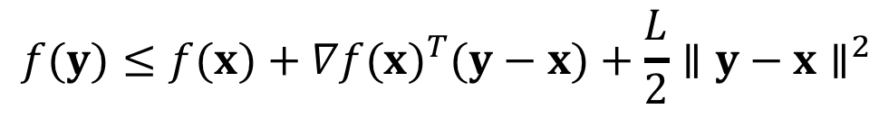

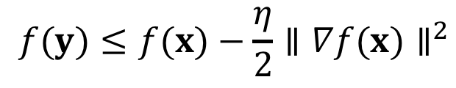
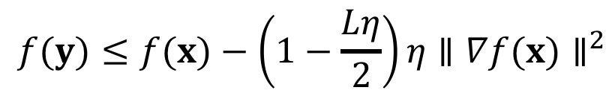
收敛率证明
渐变 L-Lipschitz 意味着
插入 $y=x−η∇f(x)$
采用 $0<η≤1/L$
$$f(y)≤f(x)+∇f(x)^{T}(y−x)+\frac{L}{2}∥y−x∥^{2}$$
$$f(y)≤f(x)−\left(1−\frac{Lη}{2}\right)η∥∇f(x)∥^{2}$$
f 每次都减小
$$f(y)≤f(x)−\frac{η}{2}∥∇f(x)∥^{2}$$

Slide 18

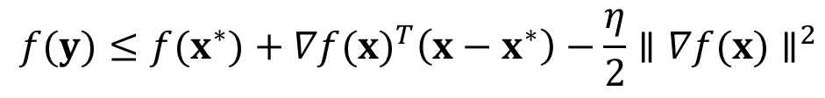

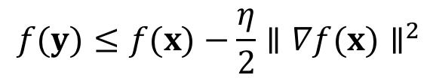
收敛率证明 II
根据凸性
插入
$$f(x)≤f\left(x^{∗}\right)+∇f(x)^{T}\left(x−x^{∗}\right)$$
$$f(y)≤f(x)−\frac{η}{2}∥∇f(x)∥^{2}$$
$$f(y)≤f(x^{∗})+∇f(x)^{T}\left(x−x^{∗}\right)−\frac{η}{2}∥∇f(x)∥^{2}$$
$$f(y)−f\left(x^{∗}\right)≤\left(2η∇f(x)^{T}\left(x−x^{∗}\right)−η^{2}∥∇f(x)∥^{2}\right)/2η$$
$$=\left(∥x−x^{∗}∥^{2}+2η∇f(x)^{T}\left(x−x^{∗}\right)−η^{2}∥∇f(x)∥^{2}−∥x−x^{∗}∥^{2}\right)/2η$$
$$=\left(∥x−x^{∗}∥^{2}−∥x−η∇f(x)−x^{∗}∥^{2}\right)/2η$$
$$=\left(∥x−x^{∗}∥^{2}−∥y−x^{∗}∥^{2}\right)/2η$$

Slide 19
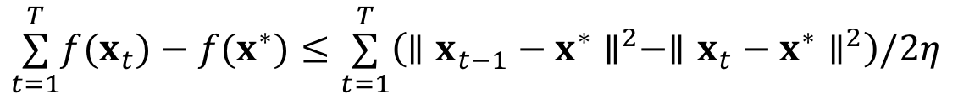

收敛率证明 III
所有 T 步骤总和：
f 每次都在减少：
$$f(x_{T})−f(x^{∗})≤\frac{1}{T}\overset{T}{\underset{t=1}{∑}}f(x_{t})−f(x^{∗})≤\frac{∥x_{0}−x^{∗}∥^{2}}{2ηT}$$
$$\overset{T}{\underset{t=1}{∑}}f(x_{t})−f(x^{∗})≤\overset{T}{\underset{t=1}{∑}}\left(∥x_{t−1}−x^{∗}∥^{2}−∥x_{t}−x^{∗}∥^{2}\right)/2η$$
$$=\left(∥x_{0}−x^{∗}∥^{2}−∥x_{T}−x^{∗}∥^{2}\right)/2η≤∥x_{0}−x^{∗}∥^{2}/2η$$

Slide 20
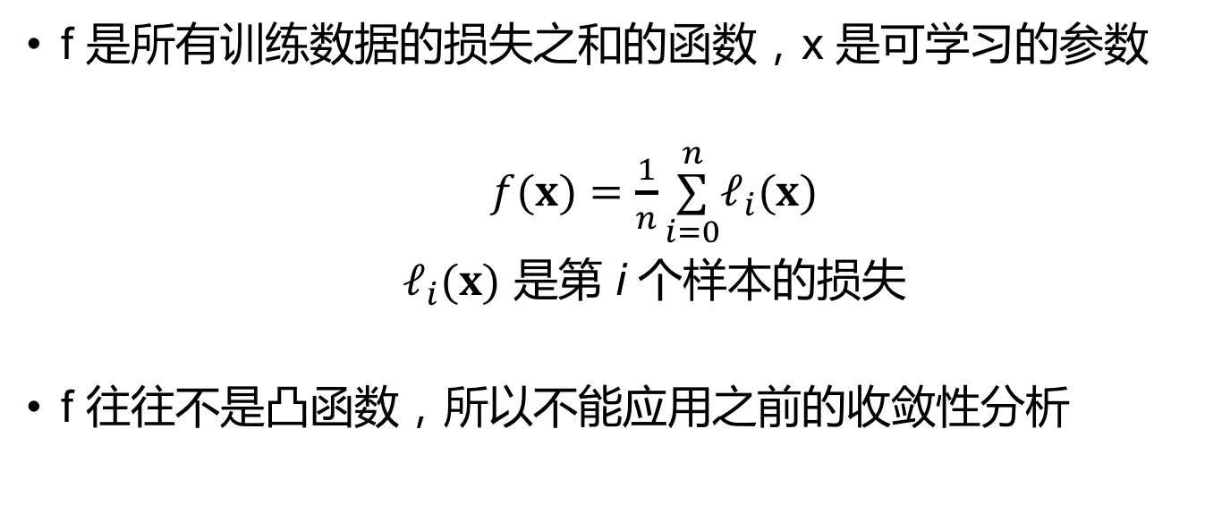
深度学习应用
f 是所有训练数据的损失之和的函数，x 是可学习的参数
$f(x)=\frac{1}{n}\overset{n}{\underset{i=0}{∑}}ℓ_{i}(x)$
$ℓ_{i}(x)$ 是第 i 个样本的损失
f 往往不是凸函数，所以不能应用之前的收敛性分析

Slide 21
随机梯度下降 （SGD）
1000 新加坡元 (SGD)
~740 USD

Slide 22
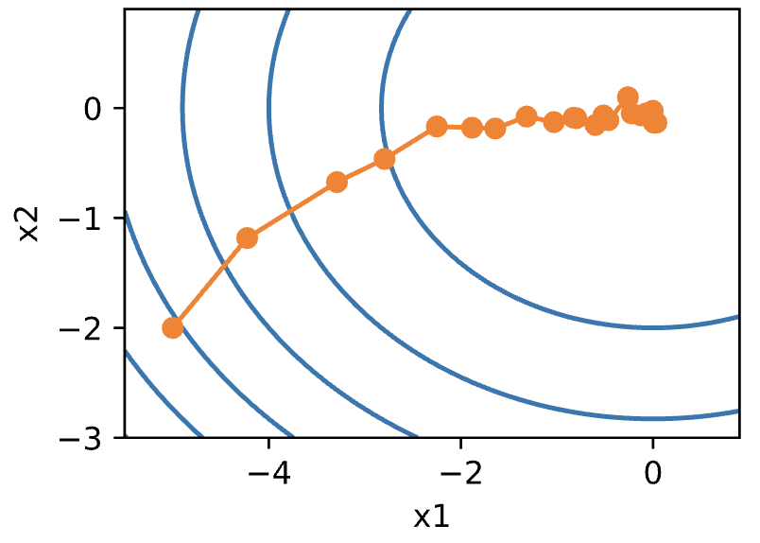


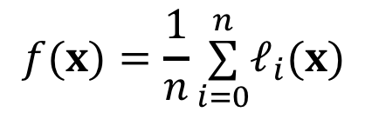

算法
在时间 $t$，样本示例 $t_{i}$
与梯度下降（GD）相比
$$x_{t}=x_{t−1}−η_{t}∇ℓ_{t_{i}}(x_{t−1})$$
$$x_{t}=x_{t−1}−η∇f(x_{t−1})$$
$$f(x)=\frac{1}{n}\overset{n}{\underset{i=0}{∑}}ℓ_{i}(x)$$

Slide 23
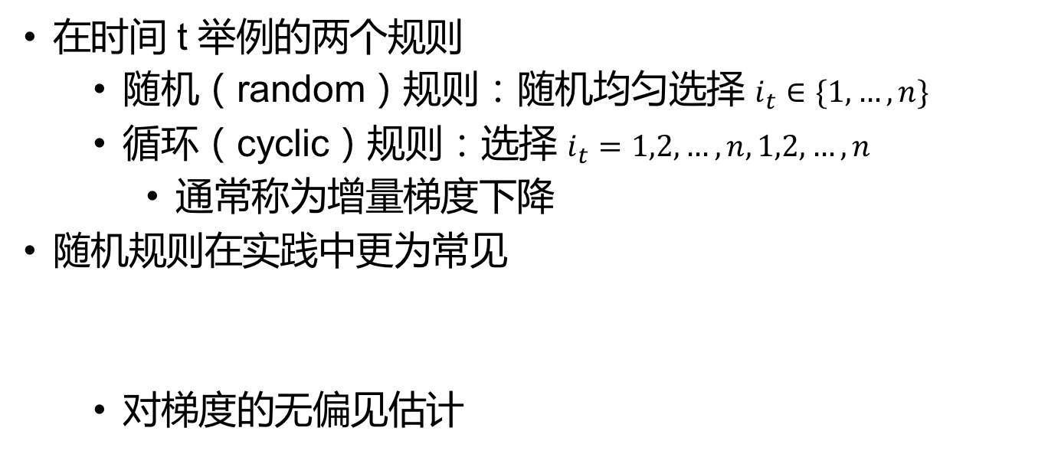

例子
在时间 t 举例的两个规则
随机（random）规则：随机均匀选择 $i_{t}∈\{1,…,n\}$
循环（cyclic）规则：选择 $i_{t}=1,2,…,n,1,2,…,n$
通常称为增量梯度下降
随机规则在实践中更为常见
对梯度的无偏见估计
$$𝔼\left[∇ℓ_{t_{i}}(x)\right]=𝔼[∇f(x)]$$

Slide 24
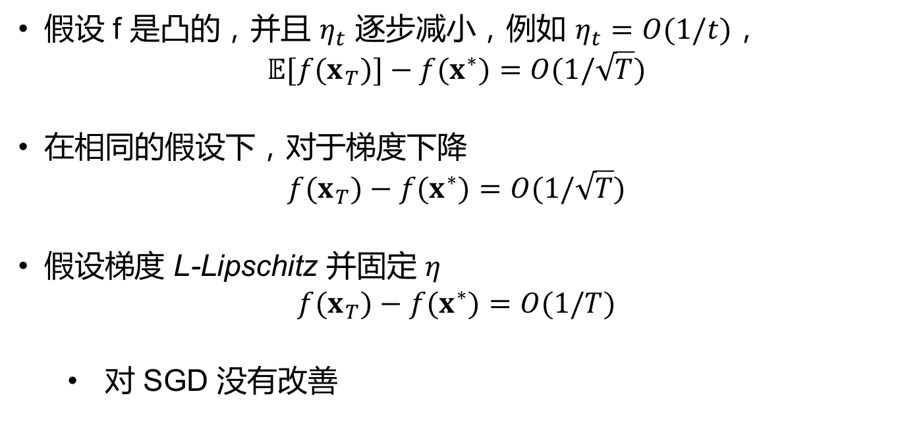
收敛率
假设 f 是凸的，并且 $η_{t}$ 逐步减小，例如 $η_{t}=O(1/t)$，
$$𝔼[f(x_{T})]−f(x^{∗})=O(1/\sqrt{T})$$
在相同的假设下，对于梯度下降
$$f(x_{T})−f(x^{∗})=O(1/\sqrt{T})$$
假设梯度 L-Lipschitz 并固定 $η$
$$f(x_{T})−f(x^{∗})=O(1/T)$$
对 SGD 没有改善

Slide 25
实际应用
我们不会如此戏剧性地降低学习率
我们不关心优化到高精度
尽管收敛速度较慢，但在每次迭代中，SGD 计算梯度的速度要快于 GD
特别适用于复杂模型和大型数据集的深度学习

Slide 26
代码…

Slide 27
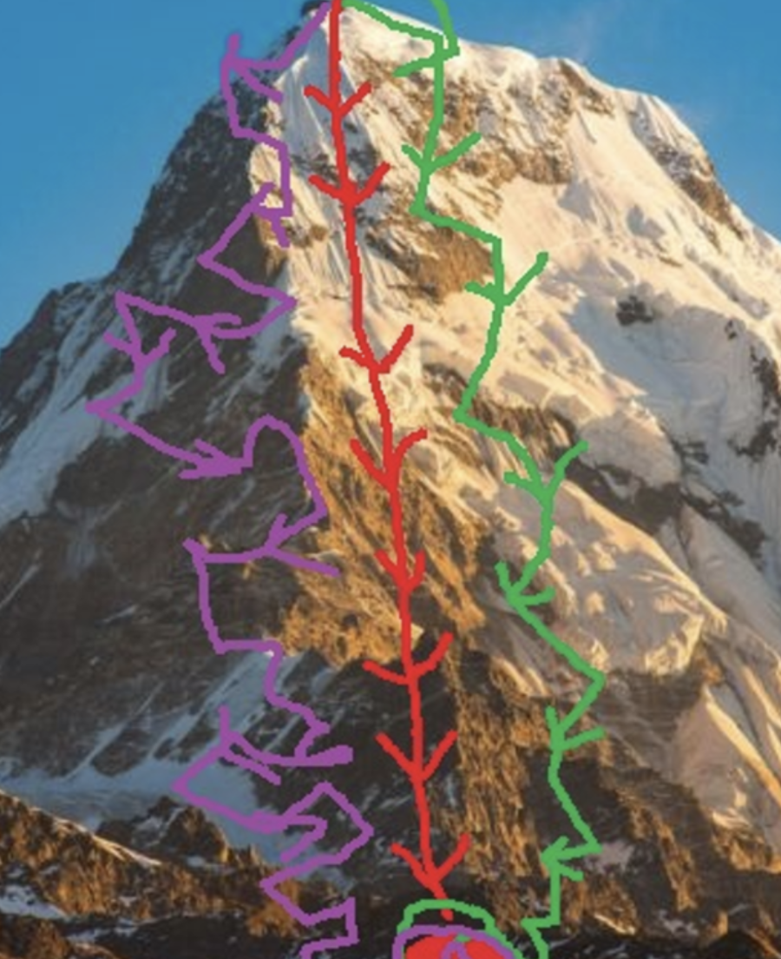

小批量随机梯度下降 （mini-batch SGD）

Slide 28
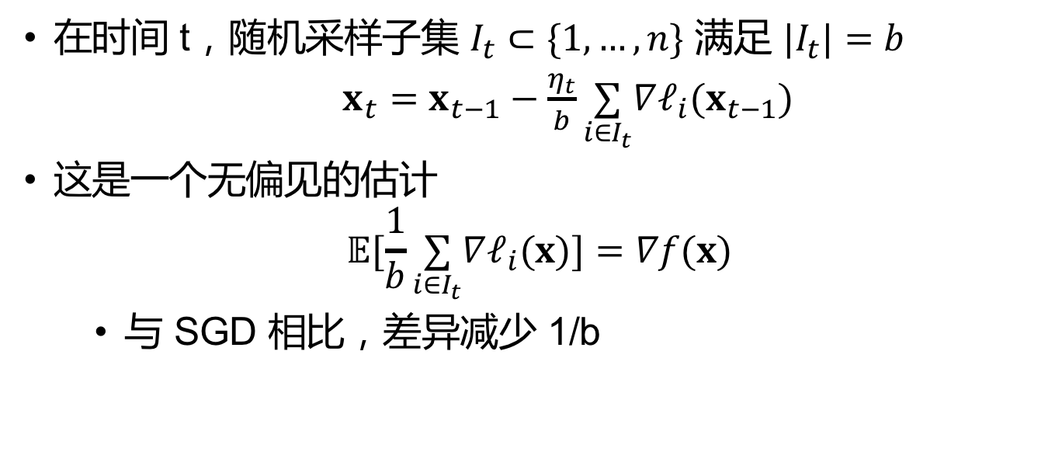
算法
在时间 t，随机采样子集 $I_{t}⊂\{1,…,n\}$ 满足 $|I_{t}|=b$
$x_{t}=x_{t−1}−\frac{η_{t}}{b}\underset{i∈I_{t}}{∑}∇ℓ_{i}(x_{t−1})$
这是一个无偏见的估计
$$𝔼[\frac{1}{b}\underset{i∈I_{t}}{∑}∇ℓ_{i}(x)]=∇f(x)$$
与 SGD 相比，差异减少 1/b

Slide 29
代码…

Slide 30
总结
优化问题
局部最小值和全局最小值
凸集和凸函数
凸优化证明
梯度下降
学习率
收敛率证明
随机梯度下降
小批量随机梯度下降

